Slide 1


介绍人：宁春梅

Slide 2

壹
传统RNN存在的问题
目
录
贰
LSTM网络结构
叁
LSTM算法的变形

Slide 3

传统RNN存在的问题

Slide 4
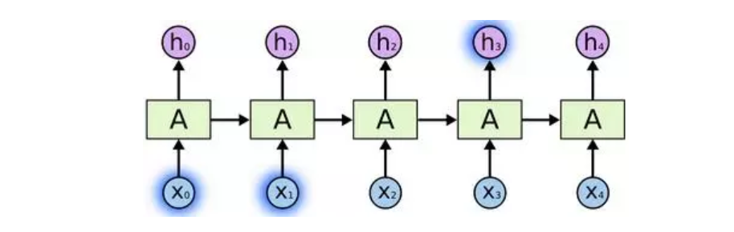
长期依赖问题
RNN的一个核心思想是将以前的信息连接到当前的任务中来，如果RNN真的能够这样做的话，那么它们将会极其有用。但是事实真是如此吗？未必。
有时候，我们只需要看最近的信息，就可以完成当前的任务。比如，考虑一个语言模型，通过前面的单词来预测接下来的单词。如果我们想预测句子“the clouds are in the sky”中的最后一个单词，我们不需要更多的上下文信息——很明显下一个单词应该是sky。在这种情况下，当前位置与相关信息所在位置之间的距离相对较小，RNN可以被训练来使用这样的信息。

Slide 5
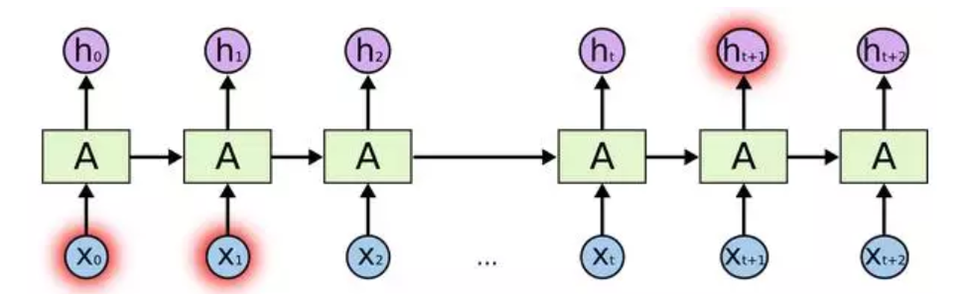
长期依赖问题
然而，有时候我们需要更多的上下文信息。比如，我们想预测句子“I grew up in France… I speak fluent French”中的最后一个单词。最近的信息告诉我们，最后一个单词可能是某种语言的名字，然而如果我们想确定到底是哪种语言的话，我们需要France这个位置更远的上下文信息。实际上，相关信息和需要该信息的位置之间的距离可能非常的远。不幸的是，随着距离的增大，RNN对于如何将这样的信息连接起来无能为力
理论上说，RNN是有能力来处理这种长期依赖(Long Term Dependencies)的。人们可以通过精心调参来构建模型处理一个这种玩具问题(Toy Problem)。不过，在实际问题中，RNN并没有能力来学习这些，幸运的是，LSTM并没有上述问题！

Slide 6

LSTM网络结构

Slide 7
LSTM网络结构
LSTM是RNN的一个优秀的变种模型，继承了大部分RNN模型的特性，同时解决了梯度反传过程由于逐步缩减而产生的Vanishing Gradient问题。具体到语言处理任务中，LSTM非常适合用于处理与时间序列高度相关的问题，例如机器翻译、对话生成、编码\解码等。
虽然在分类问题上，至今看来以CNN为代表的前馈网络依然有着性能的优势，但是LSTM在长远的更为复杂的任务上的潜力是CNN无法媲美的。它更真实地表征或模拟了人类行为、逻辑发展和神经组织的认知过程。尤其从2014年以来，LSTM已经成为RNN甚至深度学习框架中非常热点的研究模型，得到大量的关注和研究

Slide 8
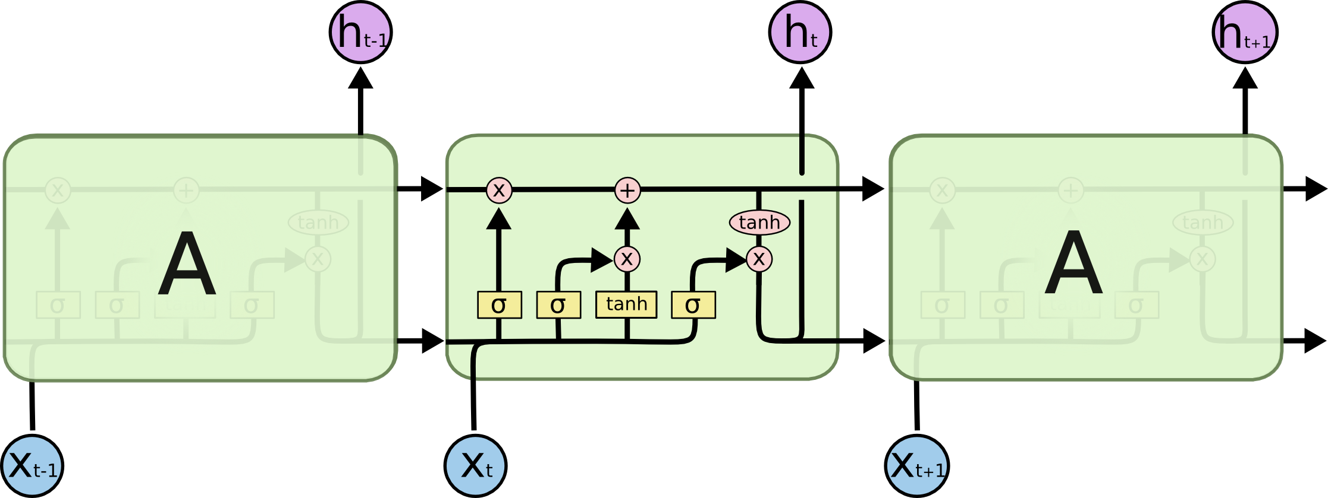
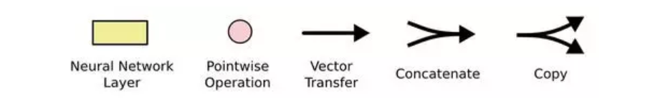
LSTM网络结构
LSTM，全称为长短期记忆网络(Long Short Term Memory networks)，是一种特殊的RNN，能够学习到长期依赖关系

Slide 9
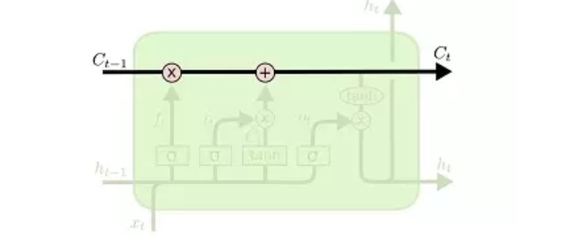
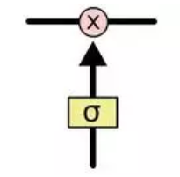
LSTM网络结构
LSTM的关键是元胞状态(Cell State)，下图中横穿整个元胞顶部的水平线。
元胞状态有点像是传送带，它直接穿过整个链，同时只有一些较小的线性交互。上面承载的信息可以很容易地流过而不改变
LSTM有能力对元胞状态添加或者删除信息，这种能力通过一种叫门的结构来控制。
门是一种选择性让信息通过的方法。它们由一个Sigmoid神经网络层和一个元素级相乘操作组成。
Sigmoid层输出0~1之间的值，每个值表示对应的部分信息是否应该通过。0值表示不允许信息通过，1值表示让所有信息通过。一个LSTM有3个这种门，来保护和控制元胞状态。

Slide 10
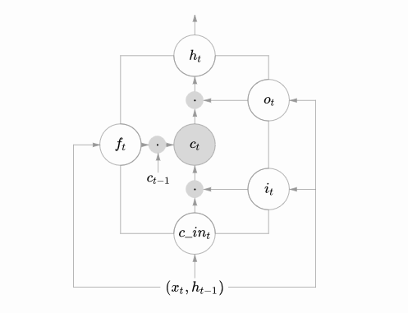
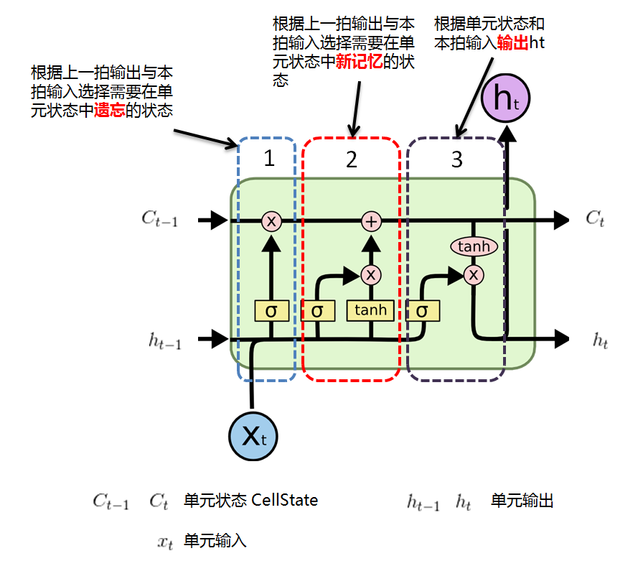
LSTM网络结构
f t ，i t ，o t 分别为遗忘门、输入门、输出门

Slide 11
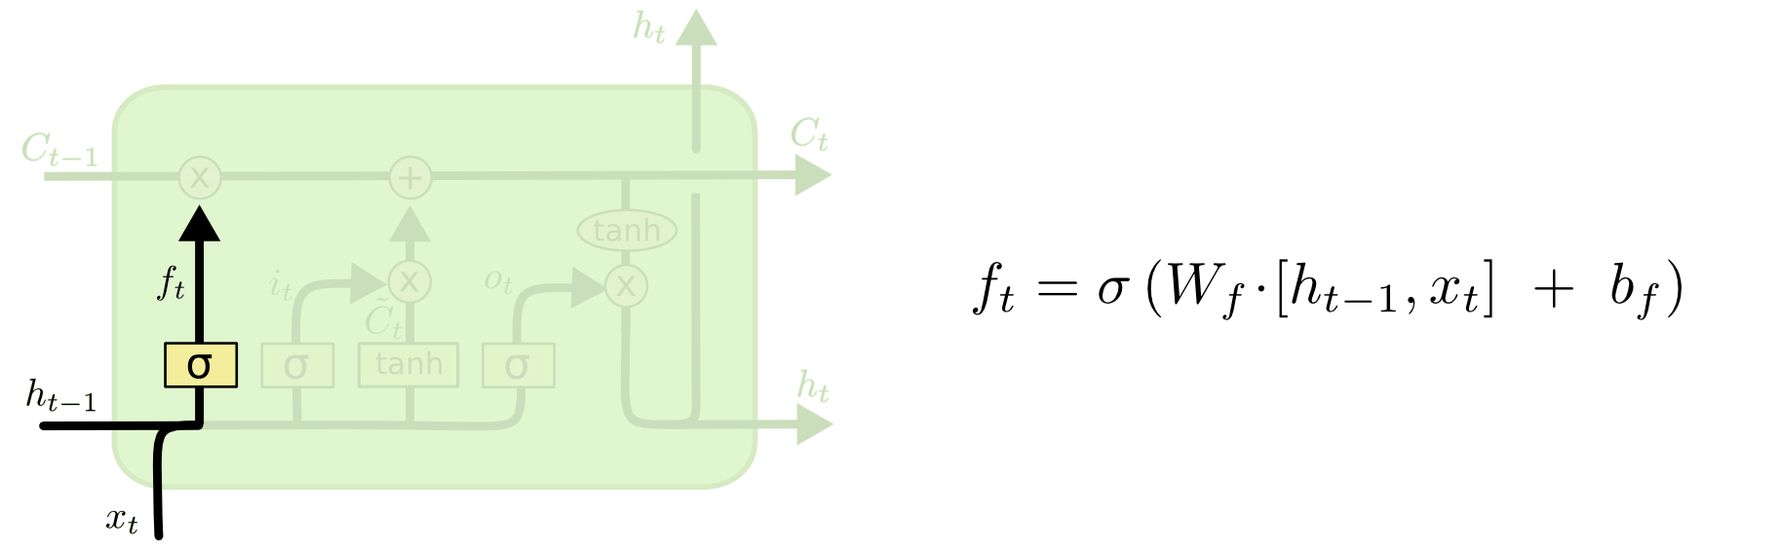
LSTM网络结构
LSTMs的核心过程
LSTM的第一步就是决定什么信息应该被神经元遗忘。这是一个被称为“遗忘门层”的Sigmod层组成的。它输入 ht−1和xt,然后在Ct−1 的每个神经元状态输出0~1之间的数字。“1”表示“完全保留这个”，“0”表示“完全遗忘这个”。

Slide 12
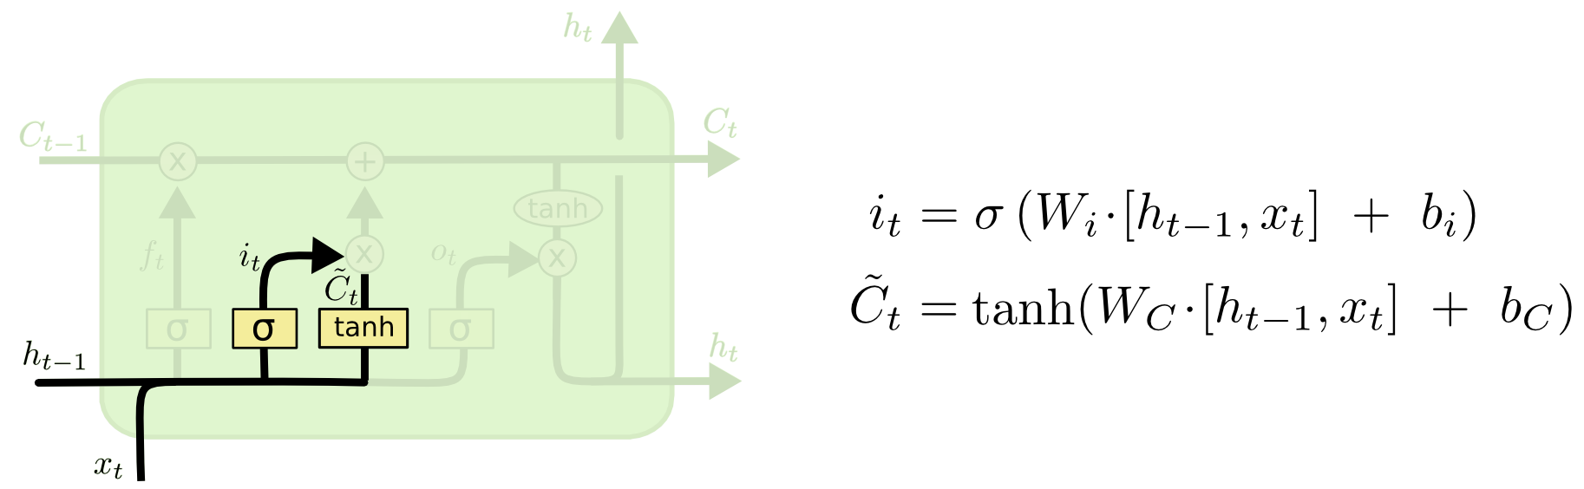
LSTM网络结构
下一步就是决定我们要在神经元细胞中保存什么信息，这包括两个部分。首先，一个被称为“遗忘门层”的Sigmod层决定我们要更新的数值。然后，一个tanh层生成一个新的候选数值，Ct˜,它会被增加到神经元状态中。

Slide 13
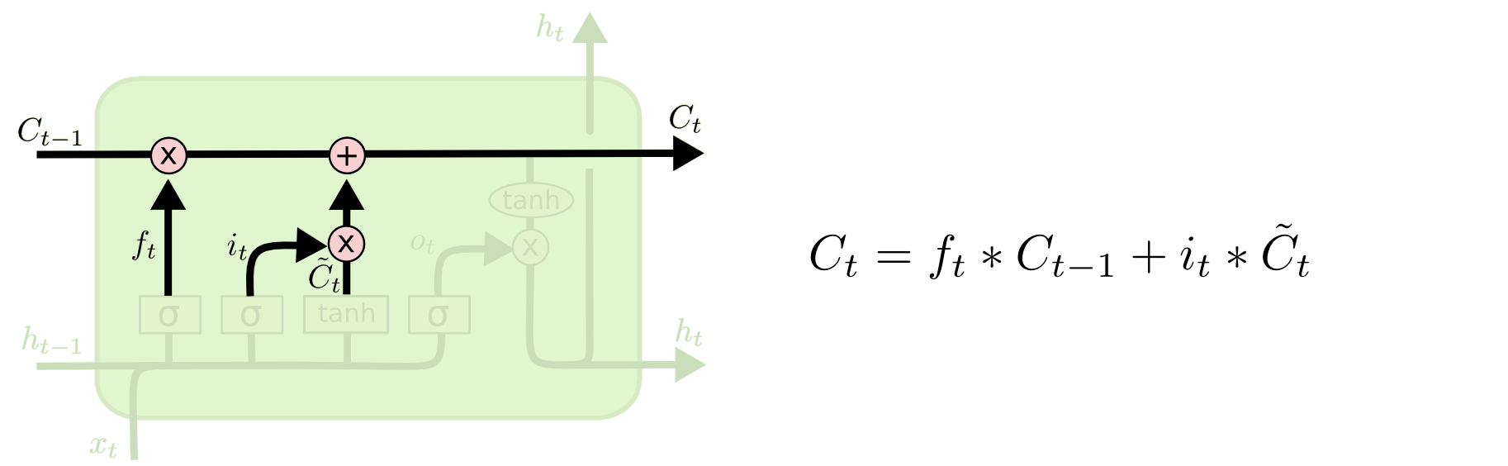
LSTM网络结构
下一步我们就去做。
我们给旧的状态乘以一个ft,遗忘掉我们之前决定要遗忘的信息，然后我们增加it∗Ct˜。这是新的候选值，是由我们想多大程度上更新每个状态的值来度量的。

Slide 14
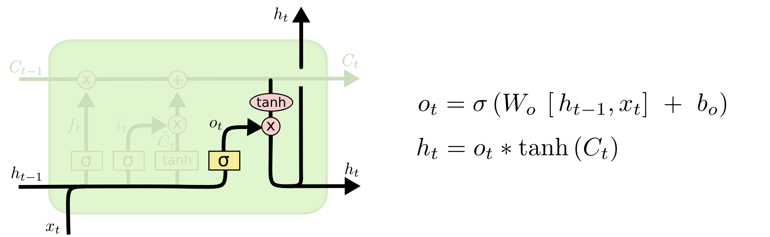
LSTM网络结构
最后，我们要决定要输出什么。这个输出是建立在我们的神经元状态的基础上的，但是有一个滤波器。首先，我们使用Sigmod层决定哪一部分的神经元状态需要被输出；然后我们让神经元状态经过tanh（让输出值变为-1~1之间）层并且乘上Sigmod门限的输出，我们只输出我们想要输出的。

Slide 15

LSTM算法的变形

Slide 16
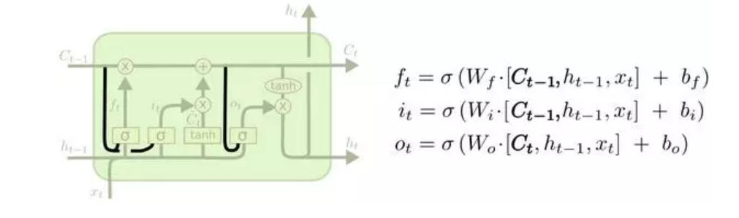
Peephole LSTM
Peephole LSTM由Gers和Schmidhuber在2000年提出[8]，加入了“窥视孔连接(peephole connection)”。也就是说我们让各种门可以观察到元胞状态。 Peephole的含义是指允许当前时刻的门限Gate“看到”前一时刻cell的状态，这样在计算输入门限，遗忘门限和输出门限时需要加入表示前一时刻cell状态的变量。同时，另外一些Peephole LSTM的变种会允许不同的门限“看到”前一时刻cell的状态。
上图中，对于所有的门都加入了“窥视孔”，不过也有一些paper中只加一部分

Slide 17
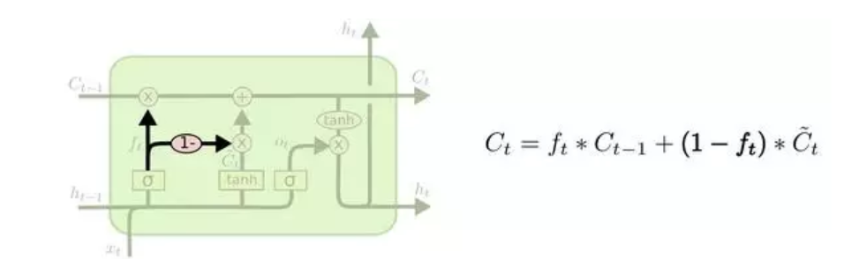
另一种变种是使用对偶的遗忘门和输入门。我们不再是单独地决定需要遗忘什么信息，需要加入什么新信息；而是一起做决定：我们只会在需要在某处放入新信息时忘记该处的旧值；我们只会在已经忘记旧值的位置放入新值

Slide 18
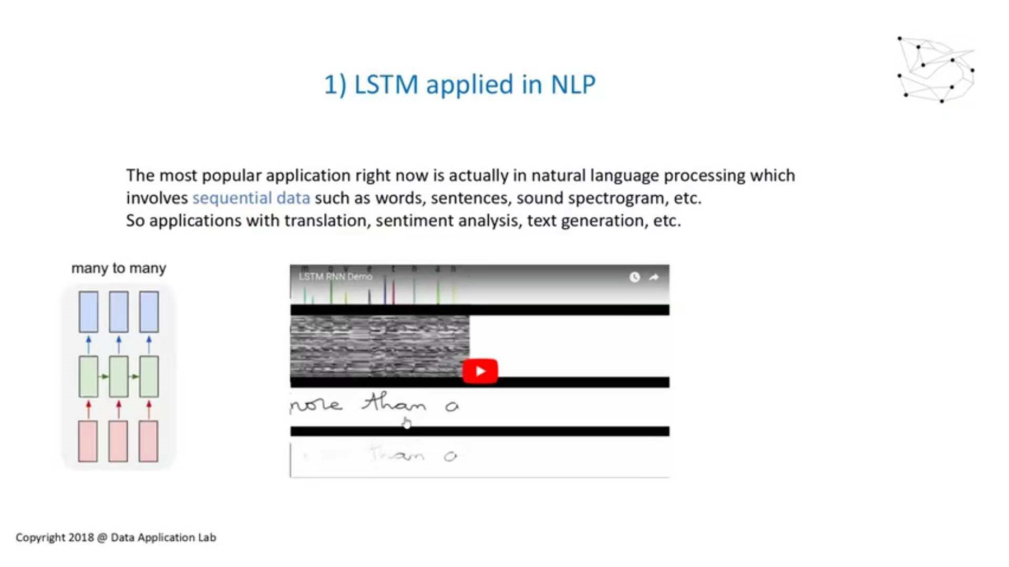

Slide 19
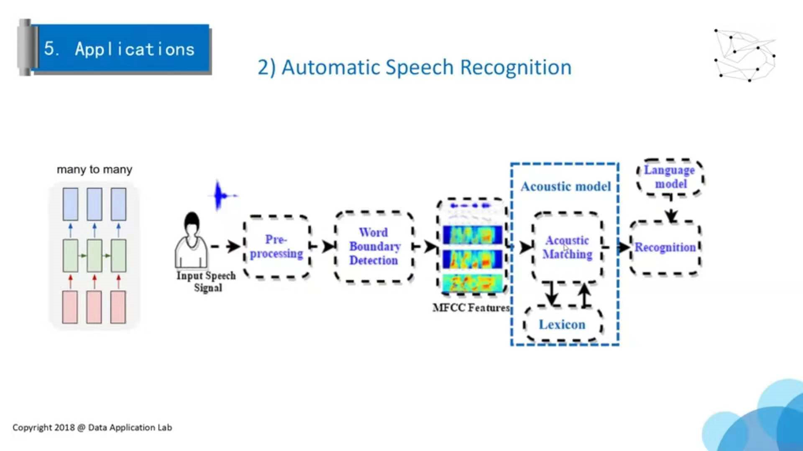

Slide 20
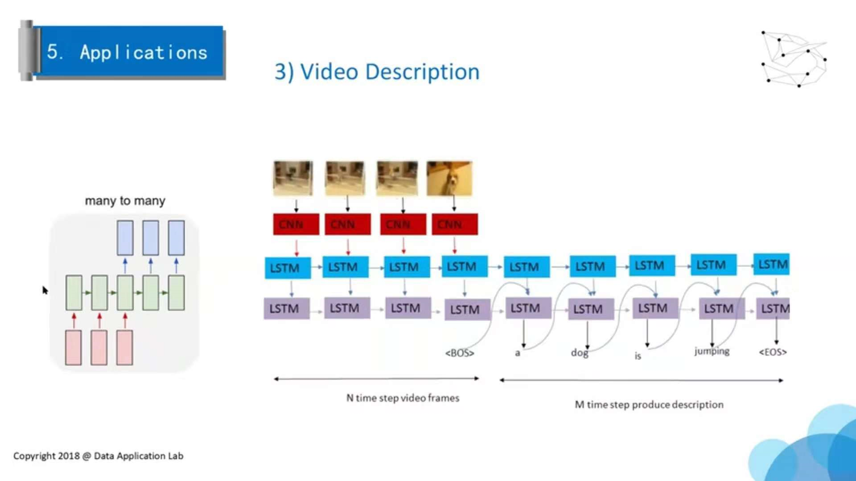

Slide 21
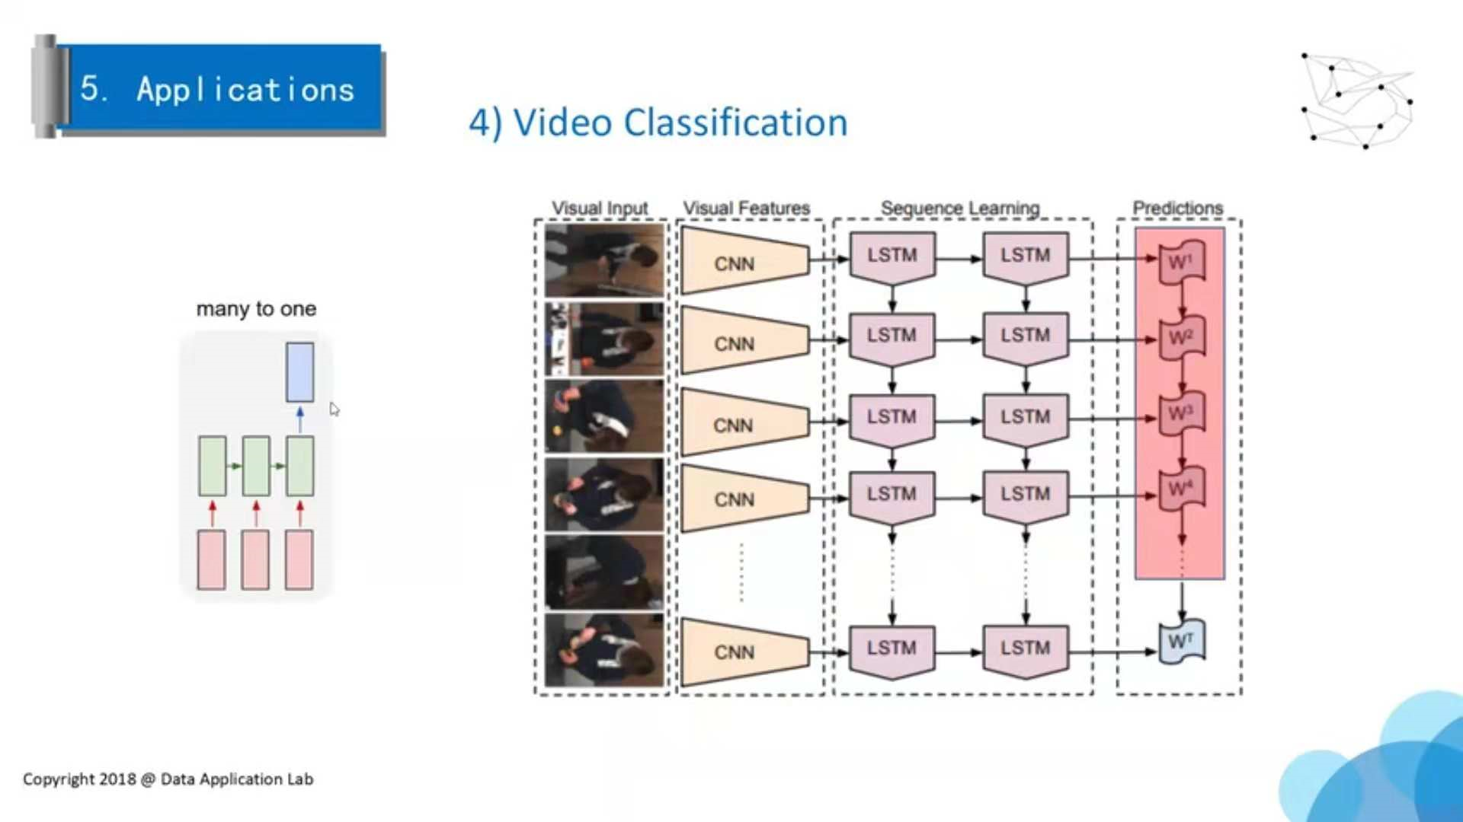

Slide 22
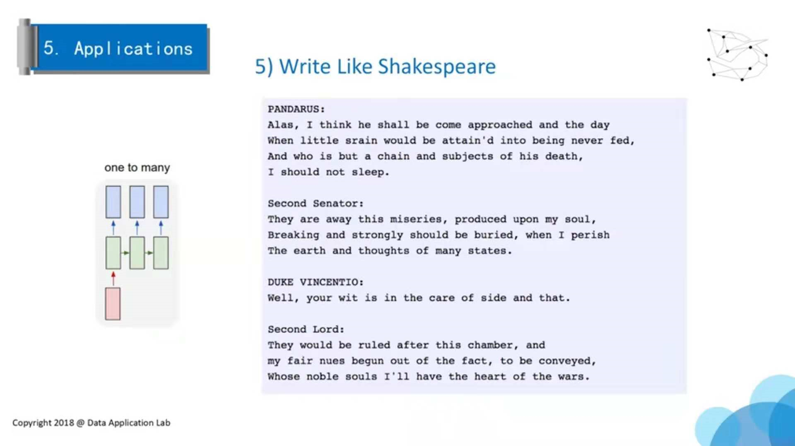

Slide 23
参考资料
主要参考了如下资料，深表感谢：
a）Understanding LSTM Networks，http://colah.github.io/posts/2015-08-Understanding-LSTMs/；
b）Deep Learning，Ian Goodfellow Yoshua Bengio and Aaron Courville，Book in preparation for MIT Press，2016；
c）Simple LSTM，http://nicodjimenez.github.io/2014/08/08/lstm.html
d)2015 colah’s blog
https://mp.weixin.qq.com/s?__biz=MzI0ODcxODk5OA==&mid=2247485477&idx=1&sn=0d6bd491b593b497eb1f9d92f9afb10d&chksm=e99d3bdcdeeab2ca436750184f999a58b849be41a3a4ec1bd039b531accae124a2297e57ac0e&scene=21#wechat_redirect

Slide 24
